Slide 1


Aether One

Slide 2
Ziele
Eine Flughöhe von 69 Metern überschreiten
Autonome Landung für Wiederverwendung
Fallschirm für Notlandung um Komponenten zu schützen
Umfangreiche Logdaten für die spätere Analyse des Flugs

Slide 3
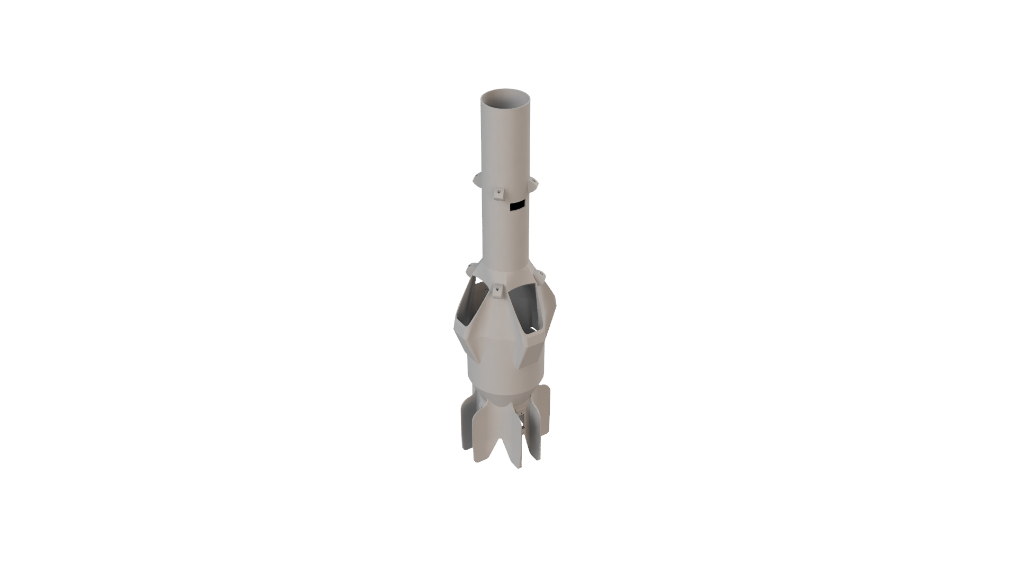
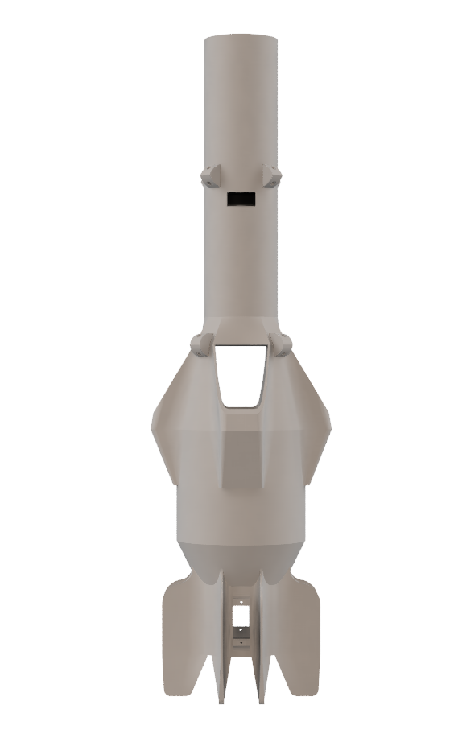
Das Design
Aerodynamisch aufgebaut für optimalen Schub
Materialeffizient um erforderliche Leichtigkeit zu erreichen
Ausreichend Raum für Batteriepack, Motoren und LoRa Modul

Slide 4
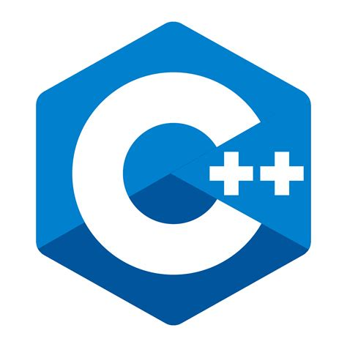



Programmcode
Effizient und Schnell aufgrund begrenzter Rechenleistung
Redundant gespeicherte Logdaten
Mobile Überwachungszentrale mittels Webinterface
Verwendete Technologien:
  Programmiersprachen C, C++
  Diverse Bibliotheken wie
  SPI, LoRa, i2cDev, MPU6050, fastPID, fastSD
  Andere Technologien wie
  Github, PlatformIO, HTML

Slide 5
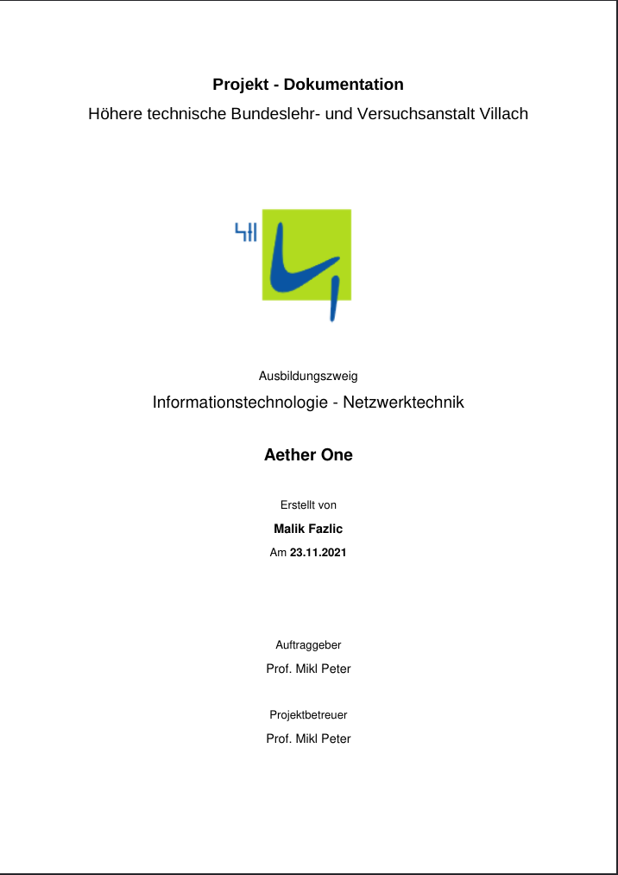
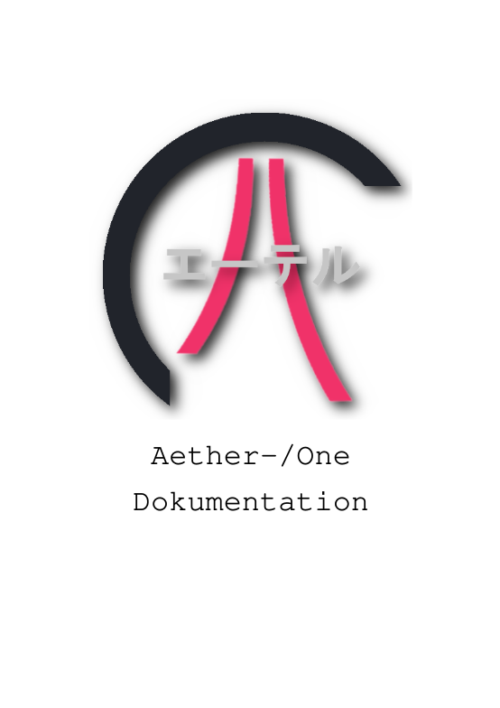
Projektdokumentation
Geschrieben um einfachen Nachbau zu ermöglichen
Simple Erklärungen für gutes Verständnis
Bildliche Veranschaulichungen

Slide 6
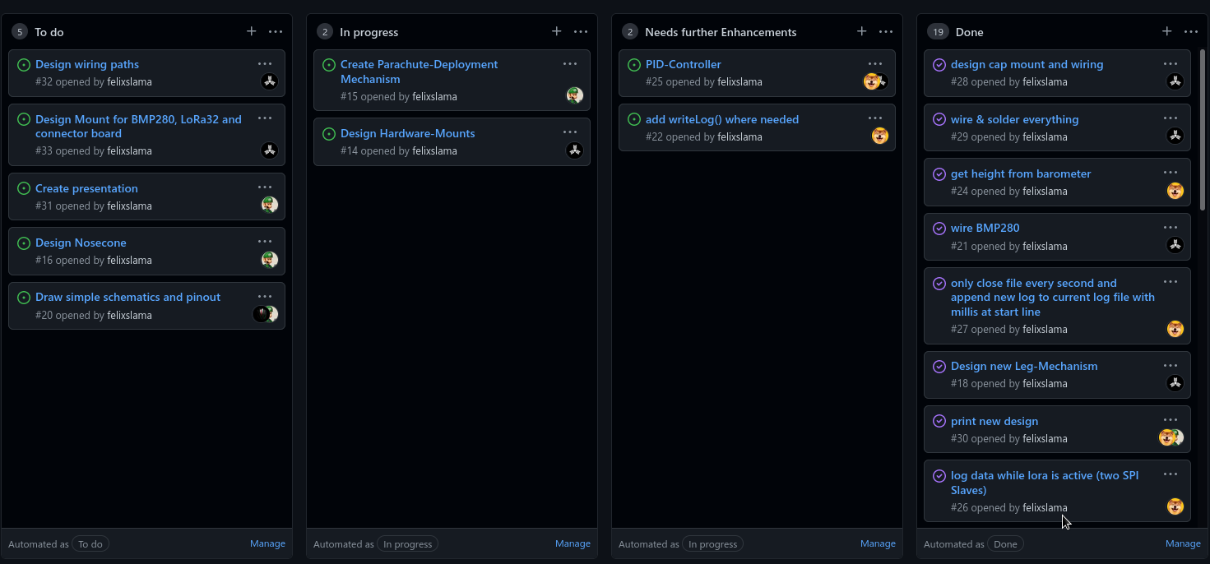
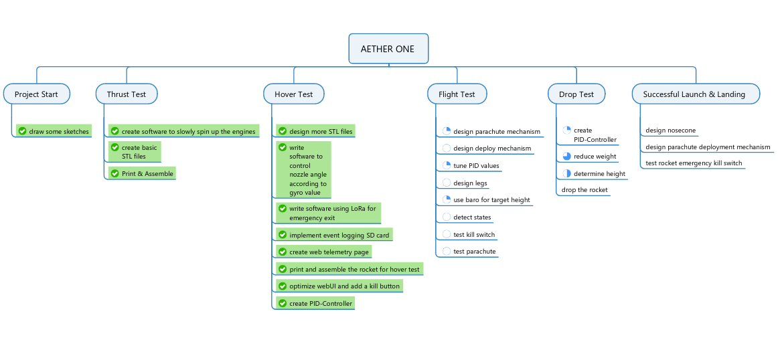
Aufgabenverteilung
Verwendete Tools:
Github, MSTeams, MindManager

Slide 7
Aether One to be continued...

